Slide 1
GESTIÓN DE RUTAS ÓPTIMAS PARA VEHÍCULOS ELÉCTRICOS
Luisa María Vázquez Gómez
Juan José Parra Díaz
Medellín, 17 de mayo de 2018

Slide 2
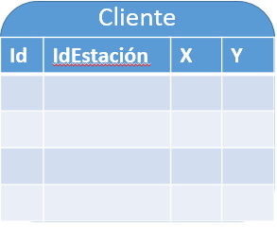
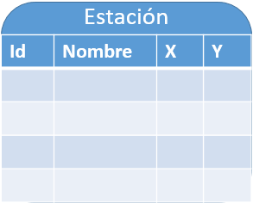
Estructuras de Datos Diseñada
Gráfico 1: Representación de las matrices creadas para los clients y las estaciones, con sus columnas para el manejo de datos.

Slide 3
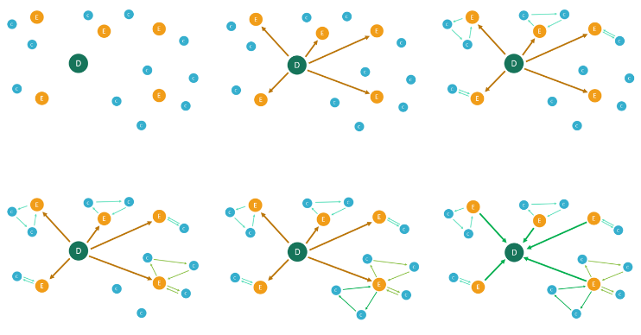
Explicación del algoritmo y su complejidad
Gráfico 2: Representación gráfica del algoritmo implementado en la solución

Slide 4
Criterios de Diseño del Algoritmo
Velocidad a la hora de planear rutas
Generalización del algoritmo para todos los clientes
Garantizado límite de tiempo cumplido
Uso de batería eficiente
Uso mínimo de rutas en estaciones con muchos clientes cercanos

Slide 5
Consumo de Tiempo y Memoria
Gráfico 3: Consumo de memoria y tiempo en el algoritmo implementado en Java para la solución al problema de enrutamiento

Slide 6
Software en funcionamiento
Gráfico 4: Sistema de búsqueda de la ruta óptima en funcionamiento

